Slide 1





PHÒNG GIÁO DỤC VÀ ĐÀO TẠO HUYỆN TIÊN LÃNG
TRƯỜNG MẦM NON TÂY HƯNG
BÀI THUYẾT TRÌNH BIỆN PHÁP GIÁO DỤC
Tên đề tài: Một số biện pháp phát triển ngôn ngữ
cho trẻ 3-4 tuổi thông qua các trò chơi dân gian
Giáo viên trình bày: Phạm Thị Thủy

Slide 2

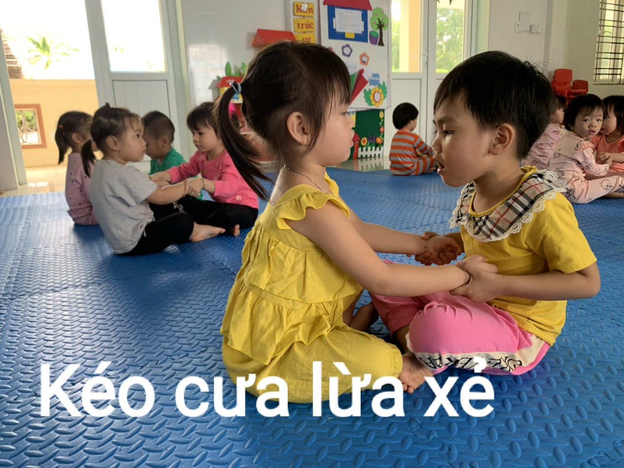
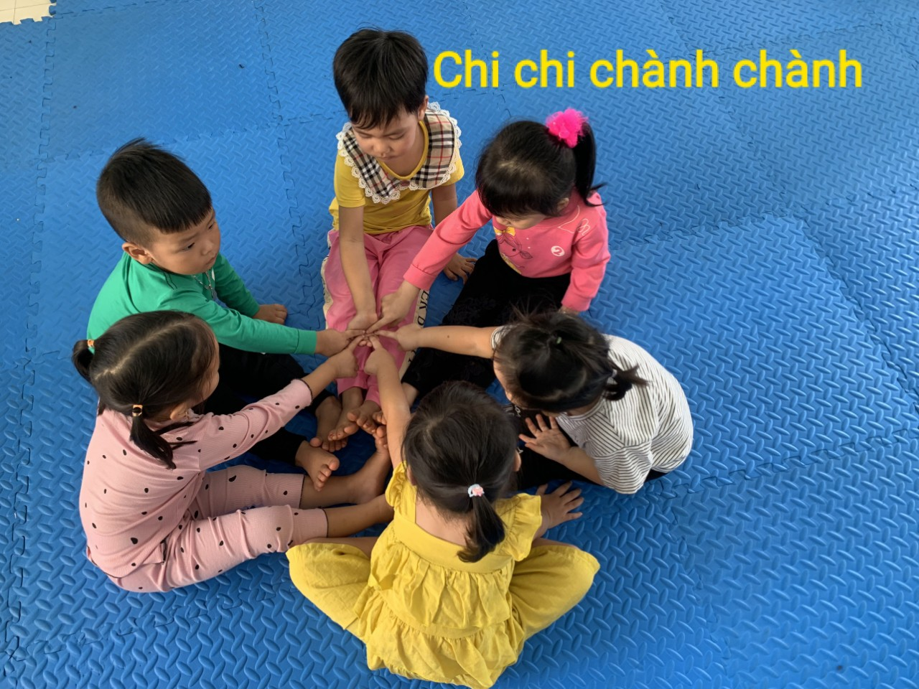
I- ĐẶT VẤN ĐỀ
1. Lý do chọn đề tài

Slide 3
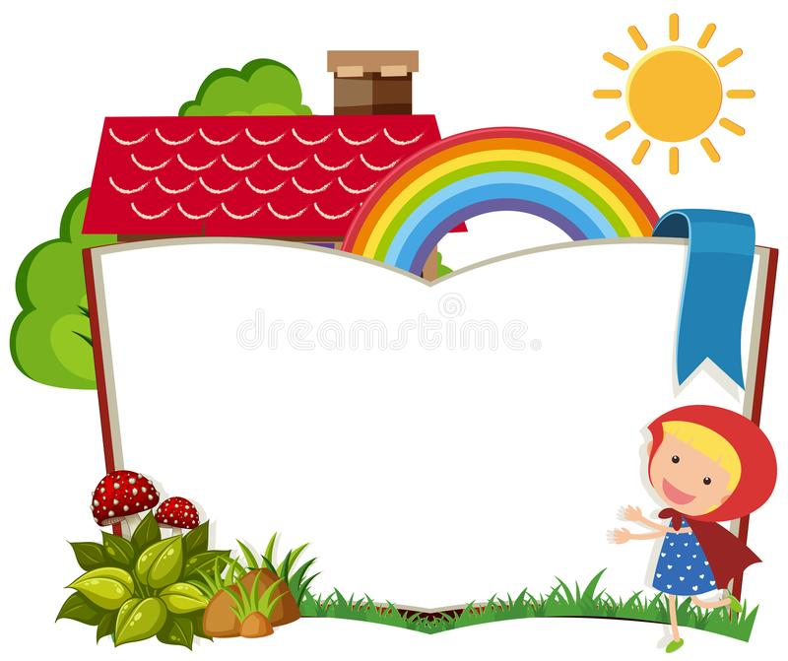



Slide 4

3. Mục tiêu của biện pháp
Phát triển ngôn ngữ mạch lạc ở trẻ, khả năng nhận thức, kỹ năng giao tiếp.
Trẻ có khả năng nắng nghe, hiểu lời nói trong giao tiếp hằng ngày và biểu
đạt bằng nhiều cách khác nhau
Giúp trẻ cảm nhận vần điệu, nhịp điệu của bài thơ, ca dao, đồng dao,
để phát triển ngôn ngữ cho trẻ. Trẻ nắm rõ luật chơi, cách chơi
của nhiều trò chơi dân gian.

Slide 5


II. NỘI DUNG
1. Thực trạng
18=62%
17=58,6%
17=58,6%
16=55,2%
15=51,7%
14=48,4%
13= 44,8%
12=41,4%
12=41,4%
11=38%
Trẻ nói mạch lạc,
mạnh dạn, tự tin
Trẻ nói đúng, đủ từ, đủ câu
Vốn từ của trẻ phong phú hơn
Trẻ biết giao tiếp với mọi người xung quanh
Trẻ biết sử dụng ngôn ngữ để thể hiện nhu cầu của mình
Bảng khảo sát trước khi thực hiện biện pháp

Slide 6

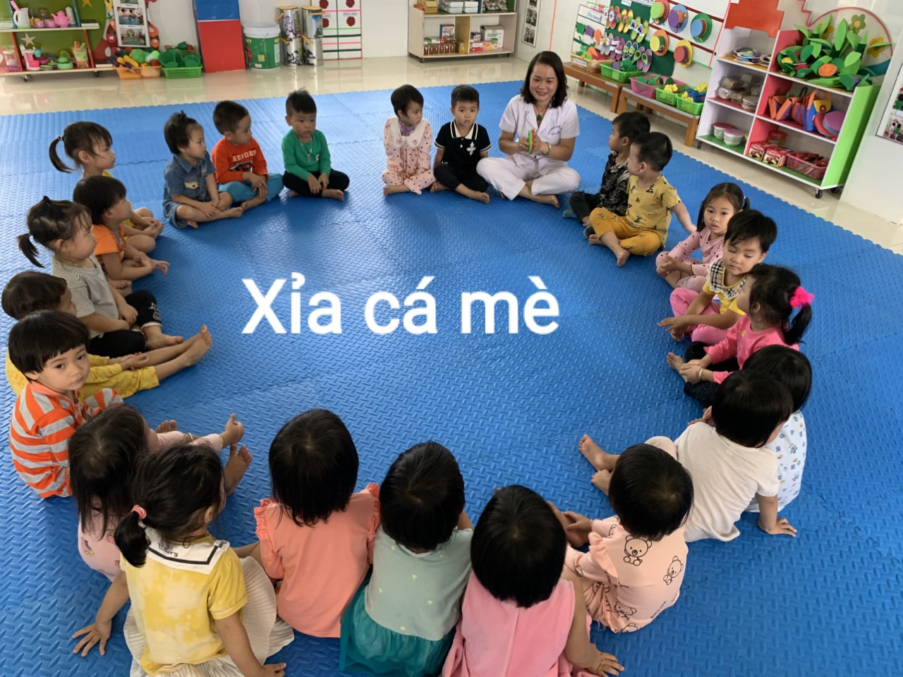
2. Cơ sở lý luận và cơ sở
thực tiễn của biện pháp
2.1: Cơ sở lý luận

Slide 7

2.2: Cơ sở thực tiễn
Trẻ mới đi học hãy còn nhút nhát trong giao tiếp với cô và các bạn. Một số trẻ ngôn ngữ phát triển chậm
Giáo viên còn chưa linh hoạt trong các hoạt động tổ chức trò chơi dân gian để phát triển ngôn ngữ cho trẻ.
Trẻ đã được tiếp xúc với trò chơi dân gian tuy nhiên chưa có hiệu quả do các hình thức chưa sáng tạo

Slide 8
3. Áp dụng biện pháp
3.1: Mô tả biện pháp, cách tiến hành thực
nghiệm sư phạm của biện pháp

Slide 9

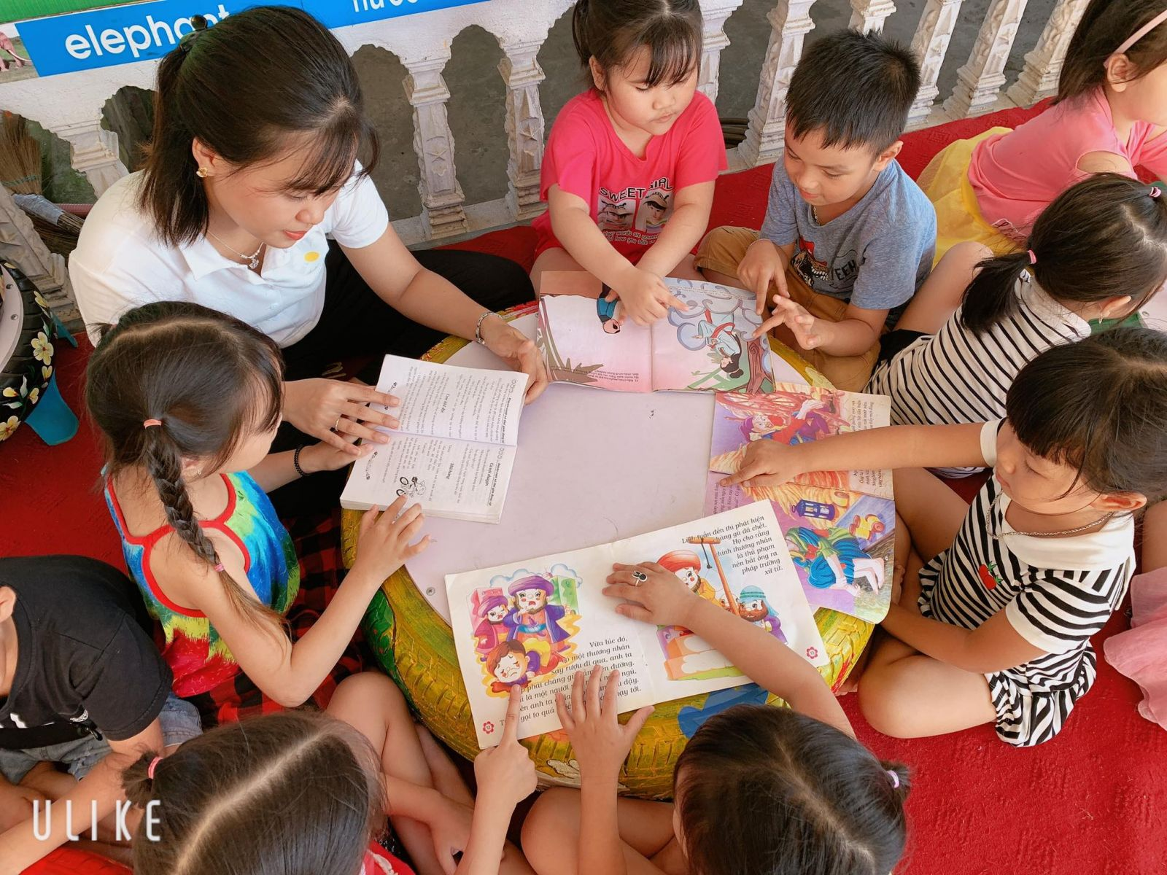
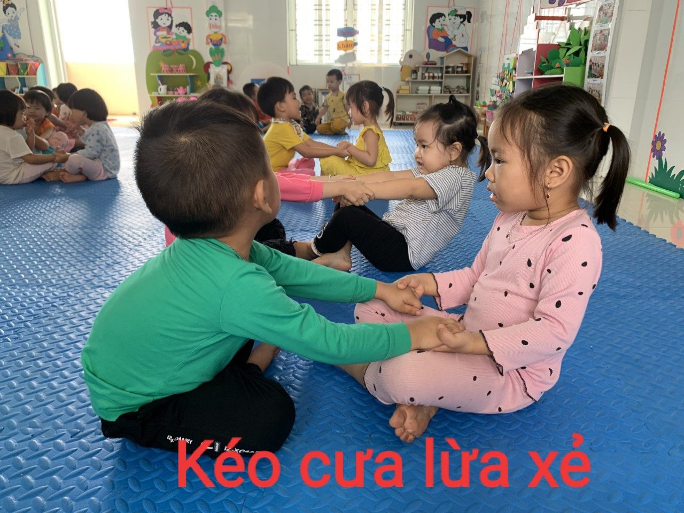
a, Biện pháp 1: Nắm được đặc điểm tâm sinh lí của trẻ

Slide 10

b, Biện pháp 2: Chuẩn bị và tổ chức
trò chơi dân gian phù hợp với từng hoạt động
để phát triển ngôn ngữ cho trẻ

Slide 11

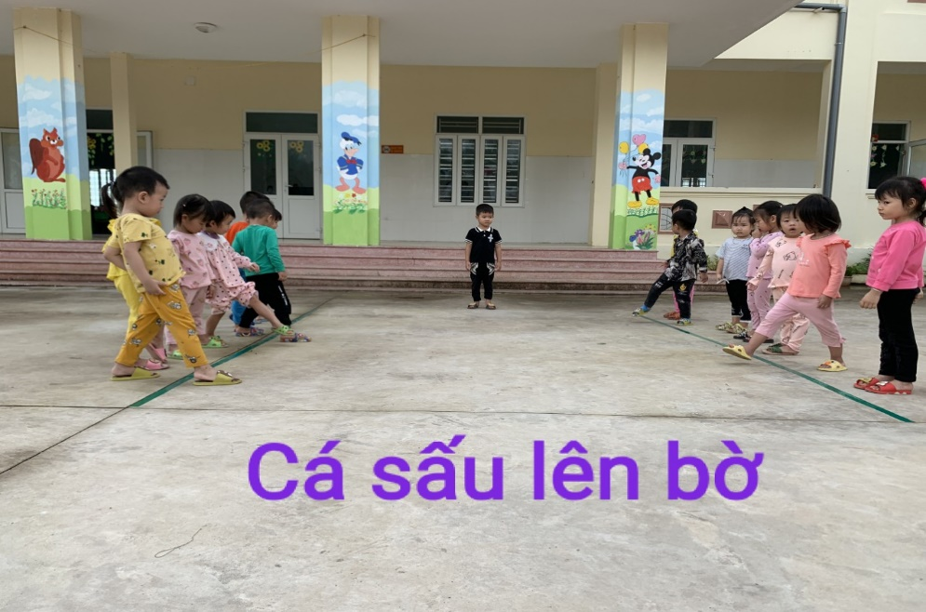
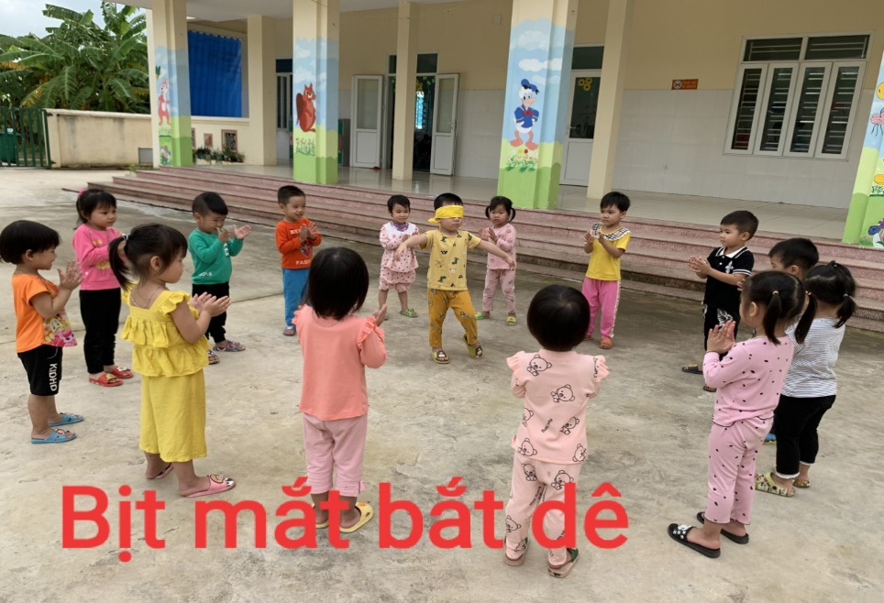
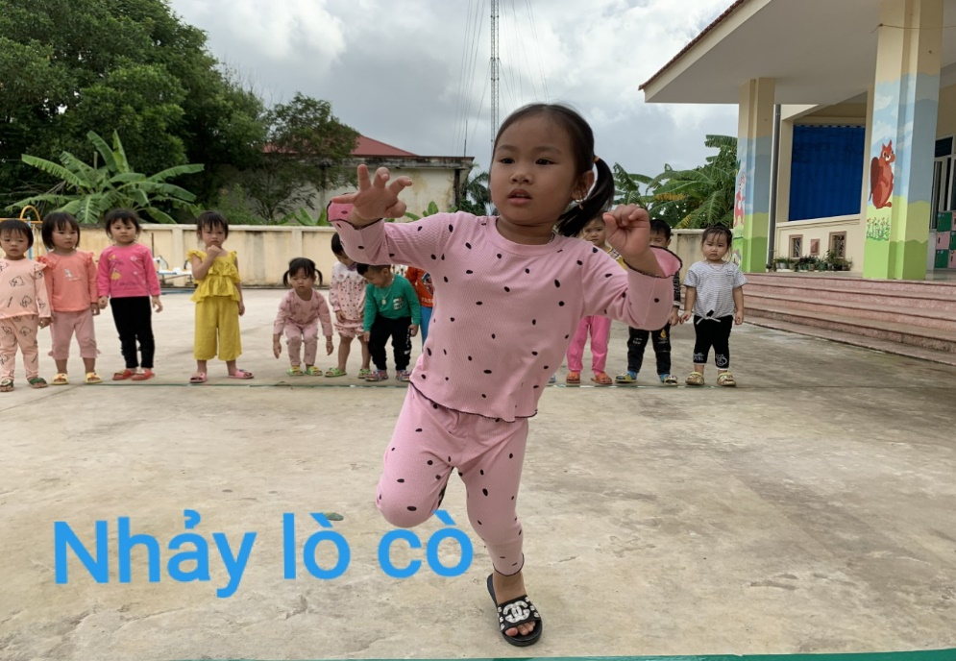
Nhóm TC vận động giúp phát triển sức khỏe, thể chất như:

Slide 12

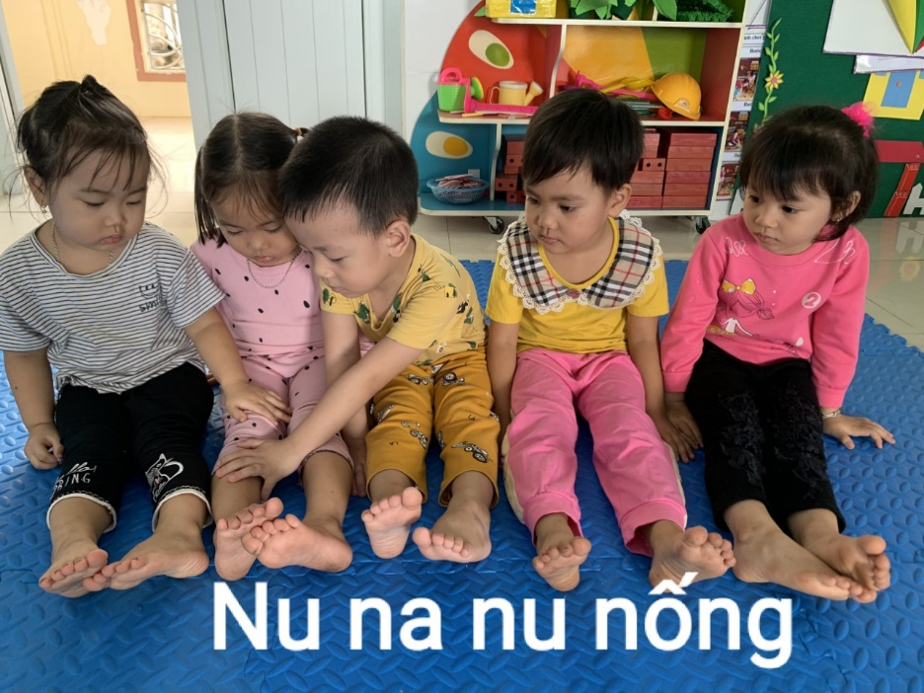
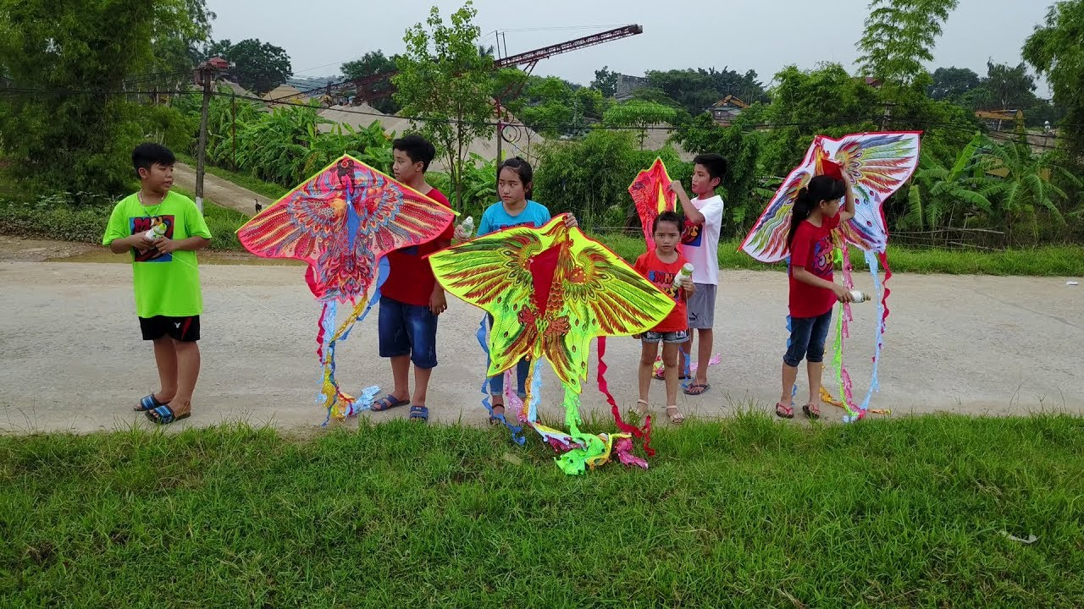
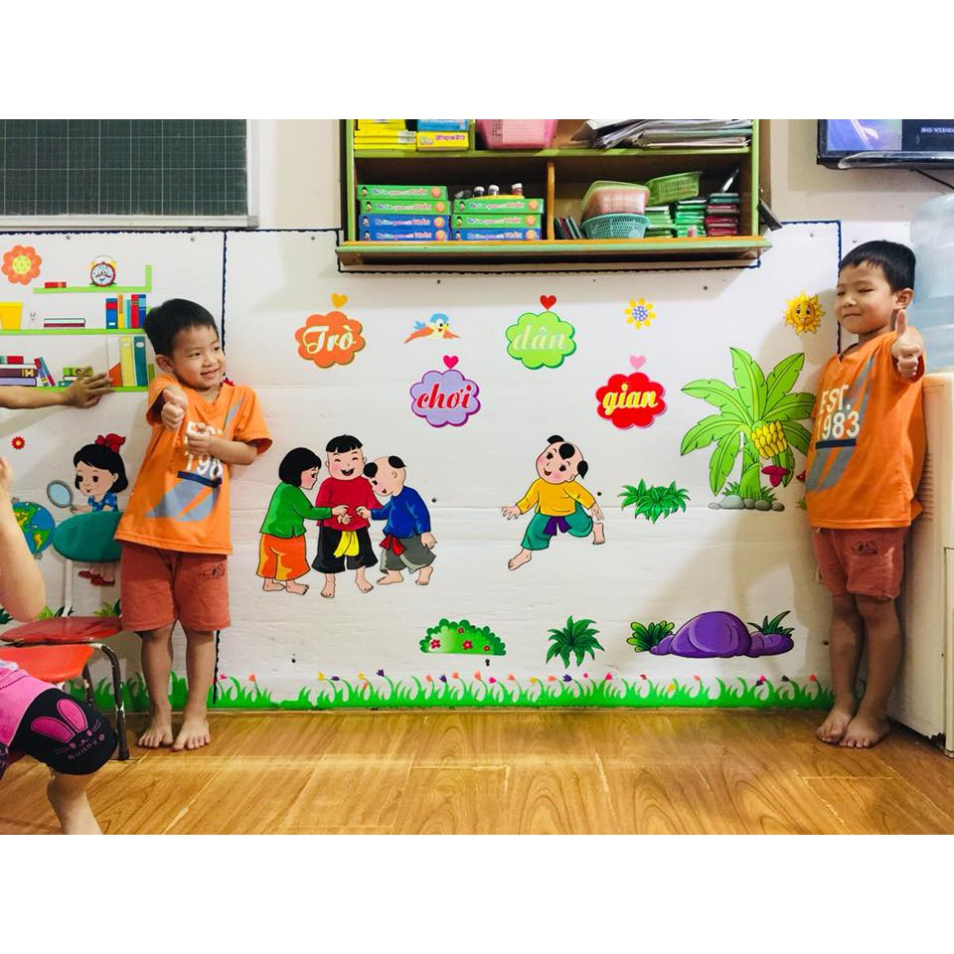
Nhóm TC học tập giúp trẻ có được sự quan sát, tính toán:

Slide 13



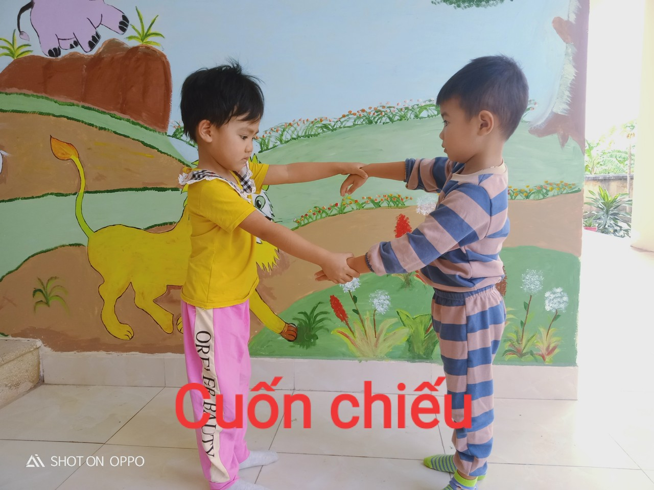
Nhóm TC mô phỏng giúp trẻ có cơ hội được tập làm người lớn,
qua mô phỏng các hành động của người lớn:

Slide 14
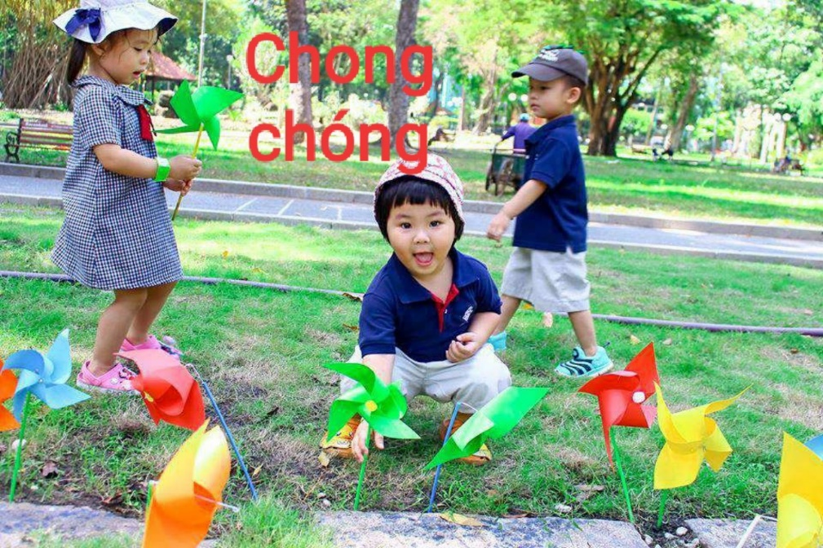
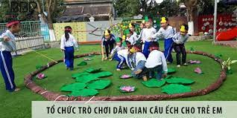
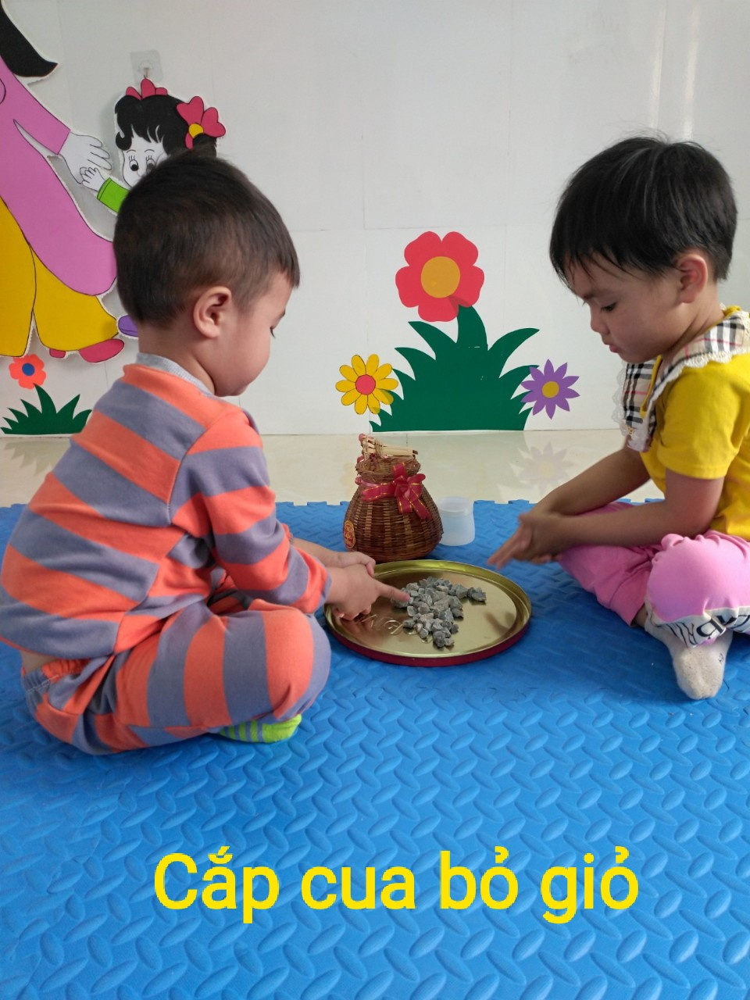

Nhóm TC sáng tạo giúp phát triển trí tưởng tượng,
sự khéo léo:

Slide 15
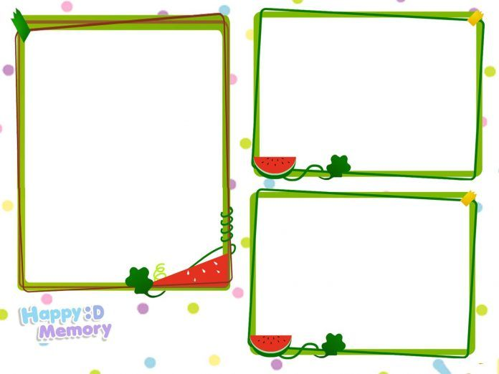
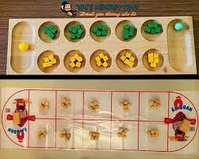
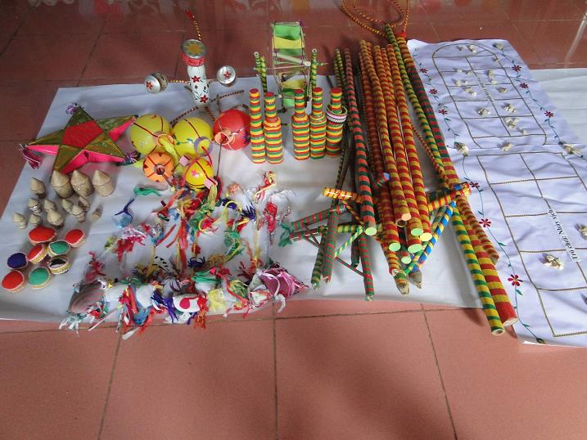
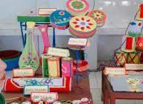

Slide 16
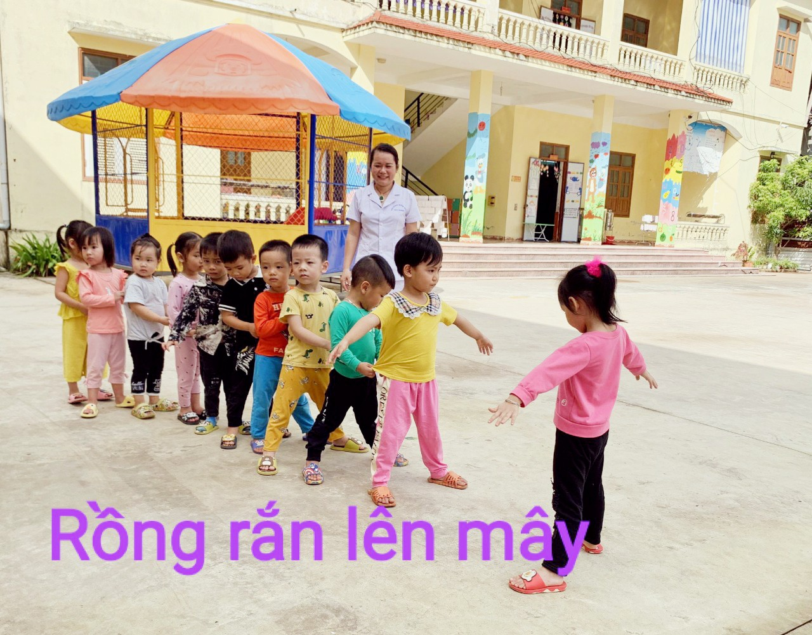
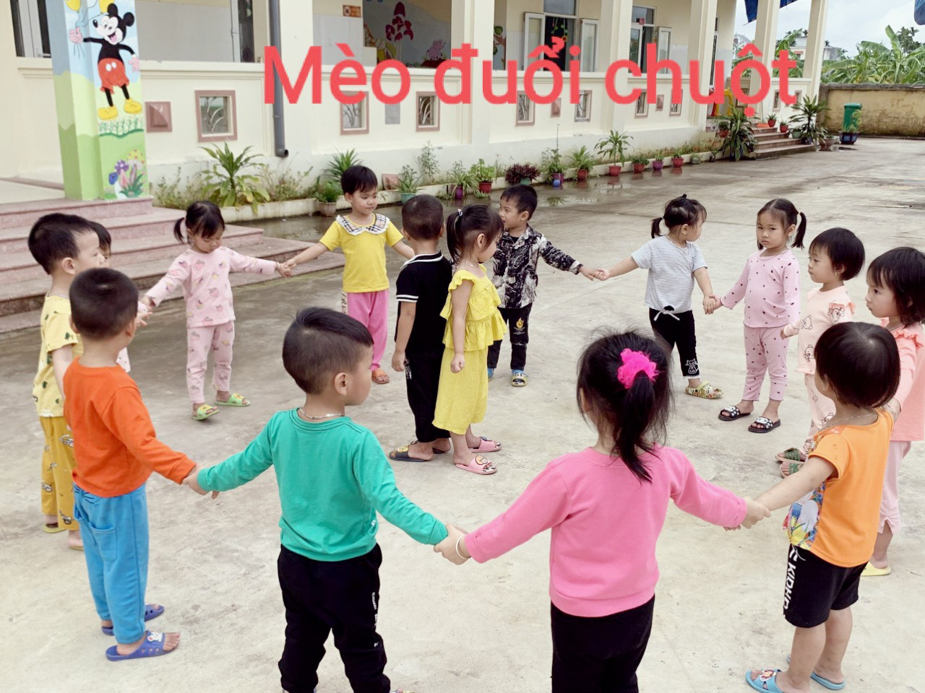
Hoạt động ngoài trời

Slide 17


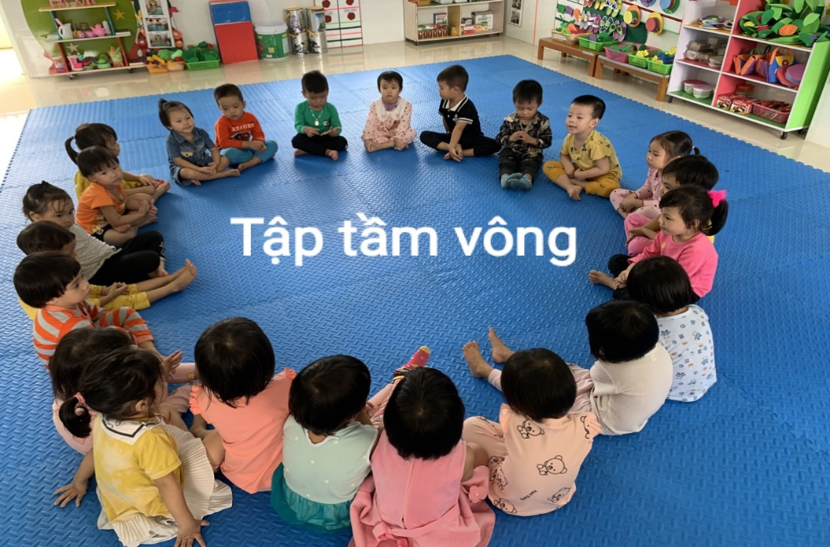

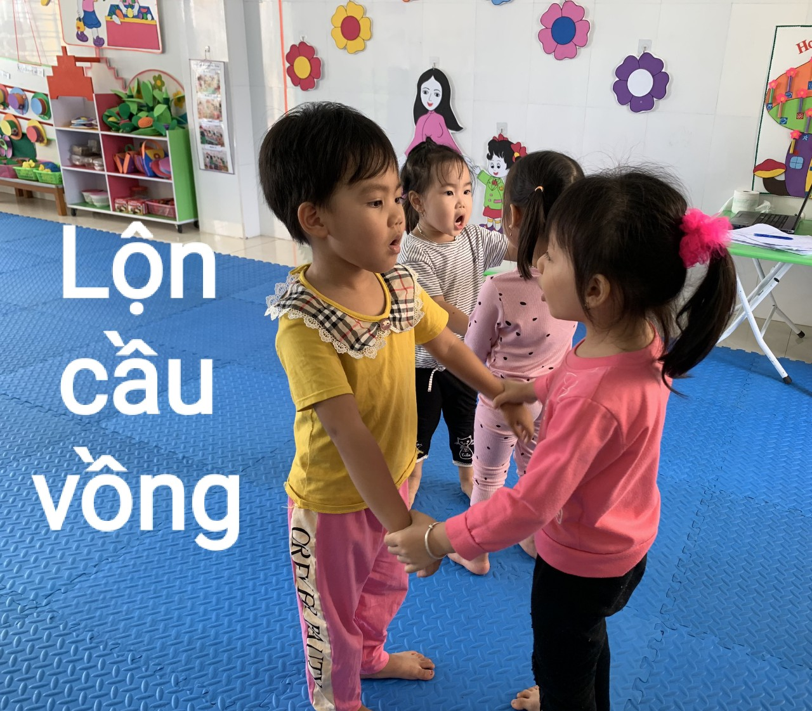
Hoạt động chung và hoạt động chiều

Slide 18

c, Giải pháp 3: Kết hợp với phụ huynh
Để thực hiện tốt việc tổ chức trò chơi dân gian khi trẻ ở nhà

Slide 19
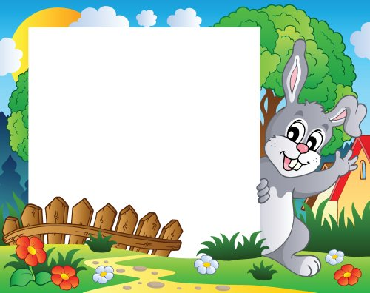
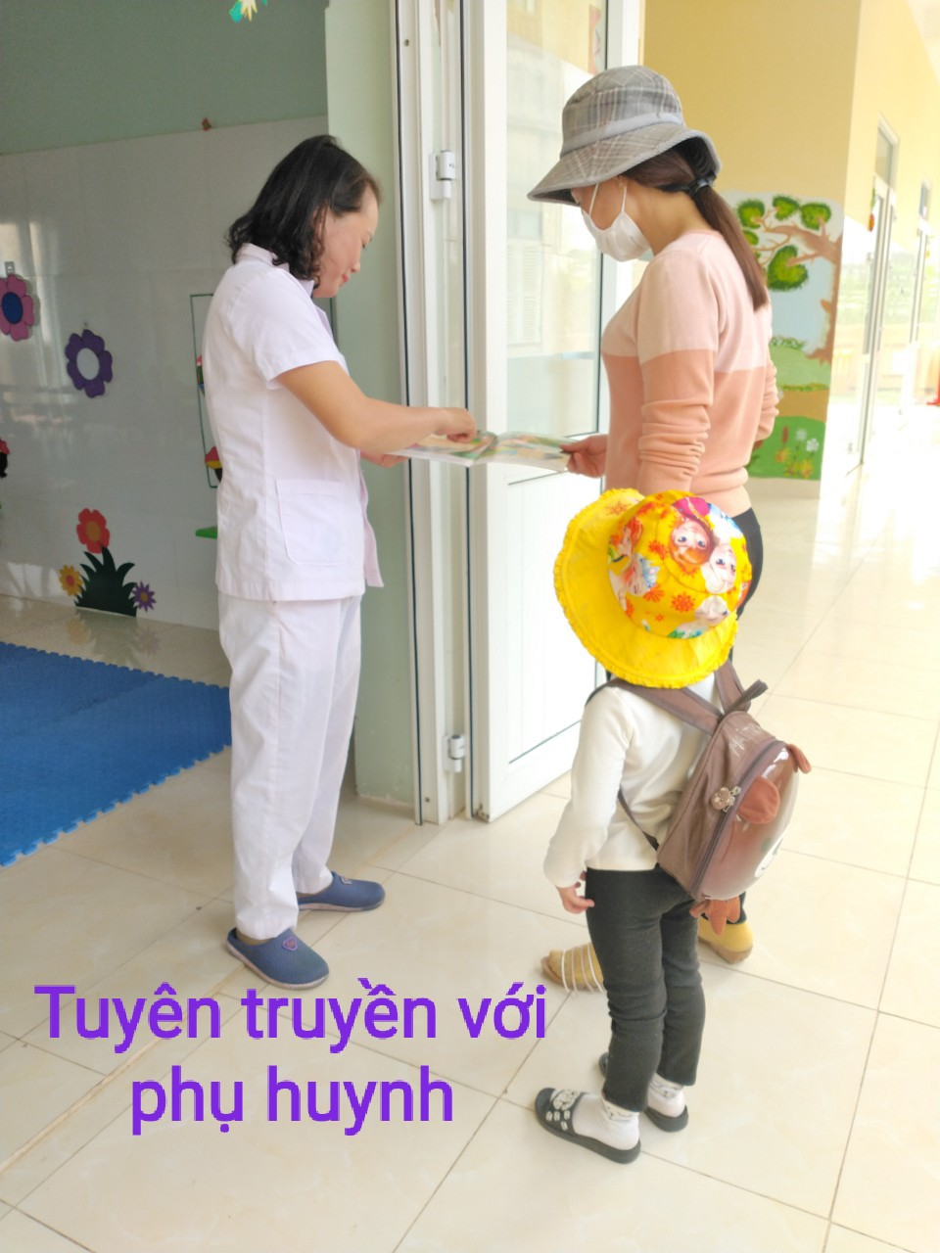

Slide 20
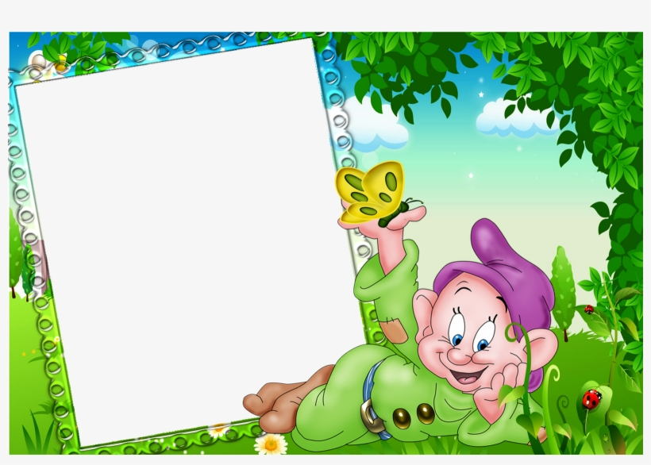
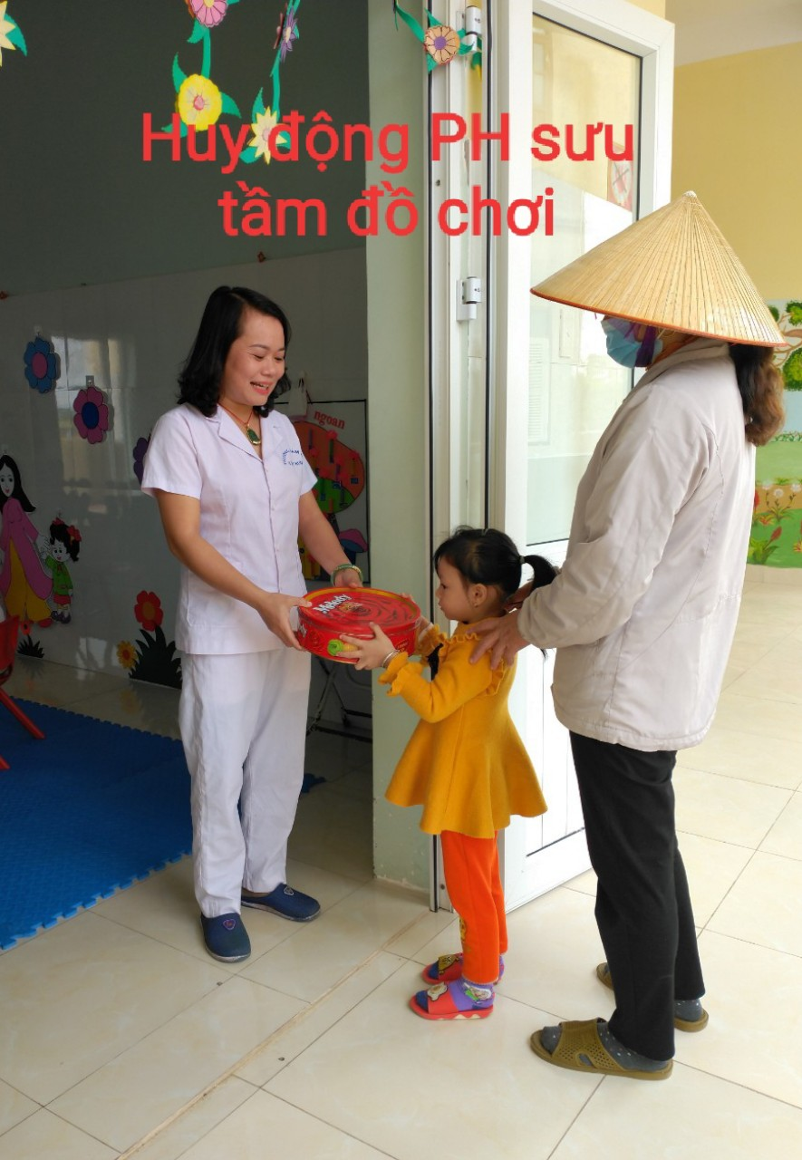

Slide 21

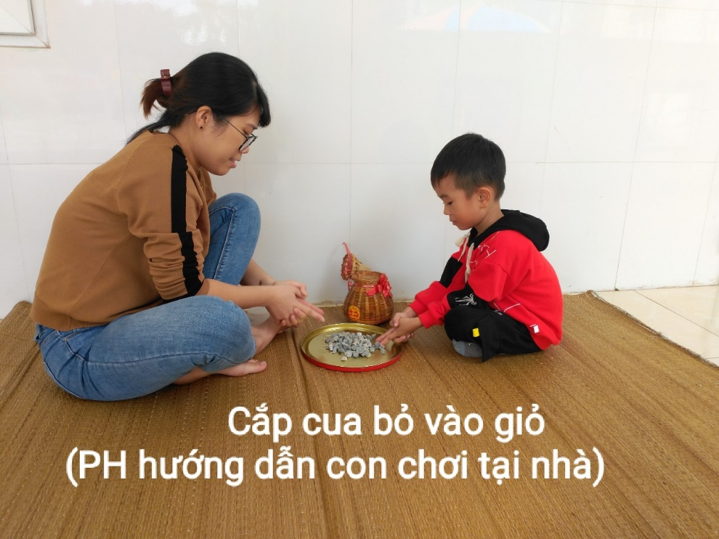

Slide 22

3.2: Đánh giá ưu điểm và hạn chế của biện pháp
- Ưu điểm: Trẻ đã được cung cấp thêm nhiều vốn từ tiếng Việt, có khả năng sử dụng ngôn ngữ đúng nghĩa, đúng ngữ cảnh. Trẻ đã tự tin hơn khi tham gia các hoạt động học tập, vui chơi, khám phá, trải nghiệm,…góp phần nâng cao chất lượng giáo dục của trẻ tại trường.
Phụ huynh đã nhận thức được tầm quan trọng của việc phát triển ngôn ngữ cho trẻ nhất là trẻ 3-4 tuổi và đặc biệt là phụ huynh biết cách sử dụng trò chơi dân gian để giáo dục ngôn ngữ cho trẻ.
- Hạn chế: Đồ dùng đồ chơi phục vụ cho một số trò chơi chưa thực sự phong phú, số lượng còn ít hay đã cũ.

Slide 23

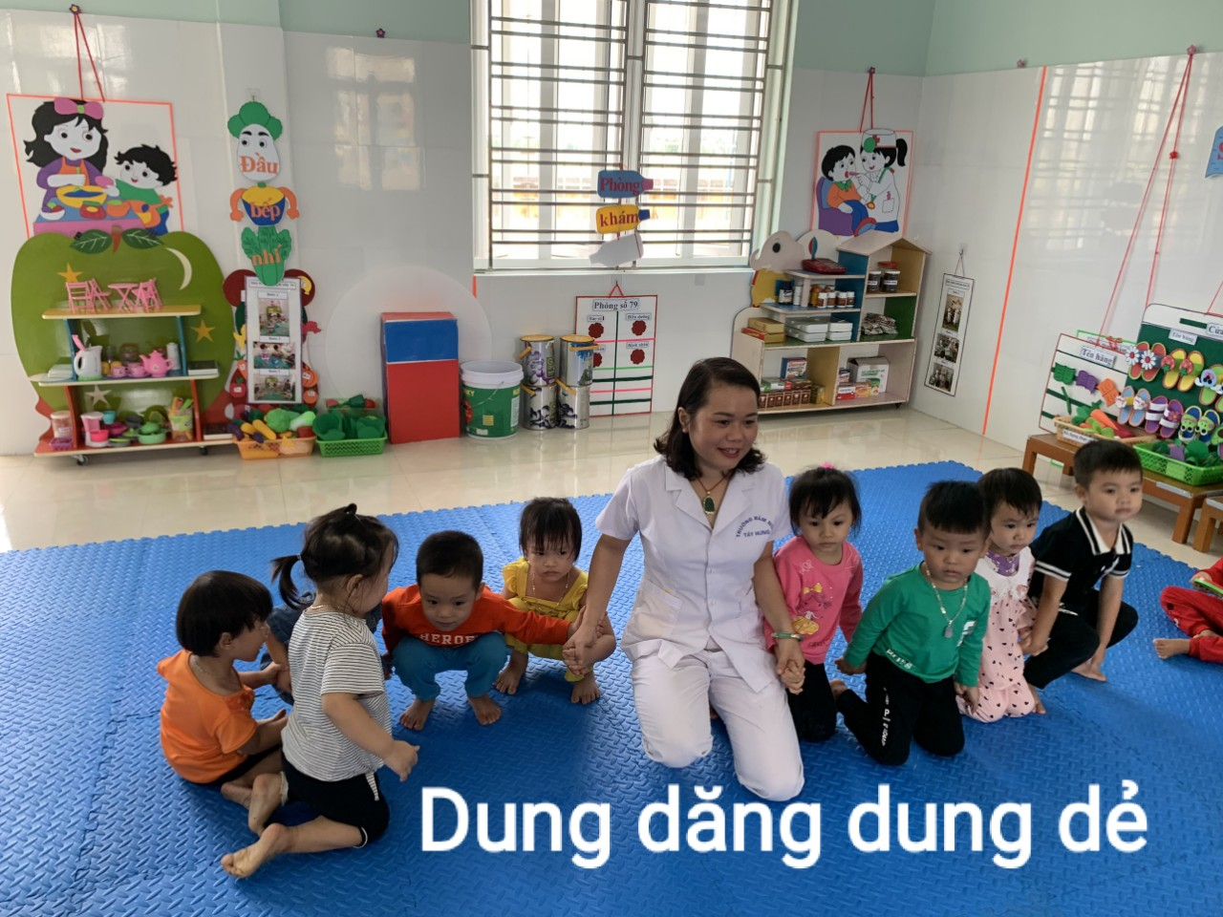
3.2: Đánh giá kết quả đạt được sau khi áp dụng biện pháp
Về phía trẻ
Về phía giáo viên

Slide 24









Bảng khảo sát sau khi áp dụng biện pháp
25=86,2%
25=86,2%
26=89,6%
24=83%
24=83%
5=17%
4=13,8%
5=17%
4=13,8%
3=10,4%
Trẻ nói mạch lạc,
mạnh dạn, tự tin
Trẻ nói đúng, đủ từ, đủ câu
Vốn từ của trẻ phong phú hơn
Trẻ biết giao tiếp với mọi người xung quanh
Trẻ biết sử dụng ngôn ngữ để thể hiện nhu cầu của mình

Slide 25
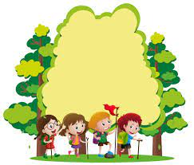
Về phía các bậc phụ huynh
Đã hiểu được tầm quan trọng của trò chơi dân gian đối với sự phát triển ngôn ngữ cũng như phát triển toàn diện của trẻ.

Slide 26

II. KẾT LUẬN VÀ KHUYẾN NGHỊ
Đánh giá khả năng triển khai rộng rãi của biện pháp
và hướng phát triển tiếp theo
Một lần nữa tôi khẳng định những biện pháp tôi đưa ra đã mang lại hiệu quả thiết thực, tôi mong rằng những biện pháp này không chỉ áp dụng phù hợp với trẻ 3-4 tuổi ở lớp tôi mà còn có thể áp dụng ở tất cả các nhóm lớp trong các trường mầm non với mong muốn cho trẻ tham gia tích cực vào các hoạt động trò chơi dân gian để phát triển ngôn ngữ cho trẻ, góp phần phát triển toàn diện trẻ, giúp trẻ thỏa mãn được nhu cầu vui chơi của mình, làm cho thế giới xung quanh của trẻ được mở rộng hơn, phong phú hơn và góp phần lưu giữ, bảo tồn một di sản văn hóa quý báu của dân tộc cũng như để giúp trẻ có được cảm nhận: “Mỗi ngày đến lớp là một ngày vui”.

Slide 27
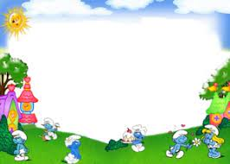
2, Bài học kinh nghiệm
- Qua thực hiện biện pháp đã giúp cho tôi có thêm kiến thức về các trò chơi dân gian để phát triển ngôn ngữ cho trẻ, thêm kiến thức về ngành giáo dục mầm non, giúp cô trò hiểu và gần gũi hơn.
- Bản thân tôi đã nâng cao được vai trò trách nhiệm, có niềm tin, yêu nghề, giúp giáo viên chủ động, sáng tạo trong công tác dạy học, nhiệt tình, tâm huyết, có trách nhiệm với nghề hơn nữa.

Slide 28

3. Kiến nghị, đề xuất
Đối với nhà trường: Tổ chức các tiết kiến tập theo chuyên đề về cách lồng ghép các trò chơi dân gian vào chương trình chăm sóc - giáo dục trẻ, đặc biệt là lồng ghép vào lĩnh vực phát triển ngôn ngữ, để giáo viên có cơ hội được thực hành, thảo luận và rút kinh nghiệm.
Đối với Phòng Giáo dục: Tiếp tục mở các lớp tập huấn hướng dẫn tích hợp nội dung đưa trò chơi dân gian để phát triển ngôn ngữ cho trẻ.

Slide 29



Trên đây là một số kinh nghiệm trong quá trình thực hiện “Một số biện pháp phát triển ngôn ngữ cho trẻ 3-4 tuổi thông qua các trò chơi dân gian” trong trường mầm non của bản thân, tôi rất mong được các đồng chí trong ban giám khảo đóng góp, chia sẻ, giúp đỡ tôi hoàn thành tốt nhiệm vụ của mình.
Xin trân trọng cảm ơn!

